Slide 1
APOKALIPSA
KSIĘGA NADZIEI

Slide 2
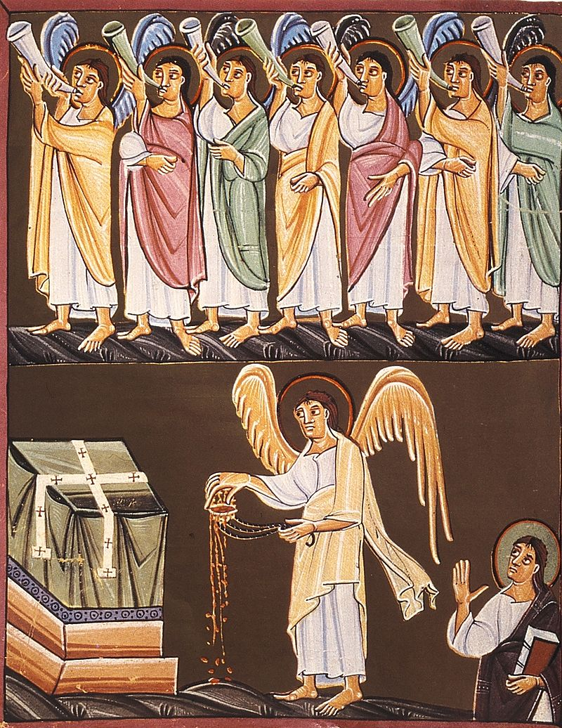
Siódma pieczęć
Ap 8 Wizja trąb

Slide 3
Gdy Baranek otworzył siódmą pieczęć, w niebie nastała cisza na około pół godziny.
I ujrzałem siedmiu aniołów stojących przed Bogiem, którym dano siedem trąb.
Przybył też inny anioł i stanął przy ołtarzu, trzymając złotą kadzielnicę. Dano mu dużo kadzideł, aby razem z modlitwami wszystkich świętych ofiarował je na złotym ołtarzu, który jest przed tronem.
A dym kadzideł z ręki anioła wzniósł się do Boga wraz z modlitwami świętych.
Następnie anioł wziął kadzielnicę, napełnił ją ogniem z ołtarza i rzucił na ziemię. Wówczas zagrzmiały gromy, głosy, błyskawice i trzęsienie ziemi.
Siedmiu aniołów, którzy mieli siedem trąb, przygotowywało się do trąbienia.
Zatrąbił pierwszy. Na ziemię spadł grad i ogień zmieszany z krwią. Trzecia część ziemi została spalona, trzecia część drzew została spalona i wszelka trawa zielona została spalona.

Slide 4
Zatrąbił drugi anioł. Do morza wrzucono jakby wielką górę płonącego ognia i trzecia część morza stała się krwią.
Jedna trzecia stworzeń morskich zginęła i jedna trzecia statków uległa zniszczeniu.
Zatrąbił trzeci anioł. Z nieba spadła wielka gwiazda świecąca jak pochodnia, która upadła na trzecią część rzek i na źródła wód.
Gwiazdę nazwano „Piołun” i jedna trzecia wód zmieniła się w piołun, a wielu ludzi zmarło z powodu wód, które stały się gorzkie.
Zatrąbił czwarty anioł. Zdruzgotano jedną trzecią słońca, jedną trzecią księżyca i jedną trzecią gwiazd, tak że trzecia ich część się zaćmiła, a dzień – podobnie jak noc – utracił jedną trzecią swego światła.
Zobaczyłem też i usłyszałem orła lecącego środkiem nieba, który wołał potężnym głosem: „Biada! Biada! Biada mieszkańcom ziemi z powodu głosów trąby pozostałych trzech aniołów, którzy wkrótce zatrąbią!”.

Slide 5
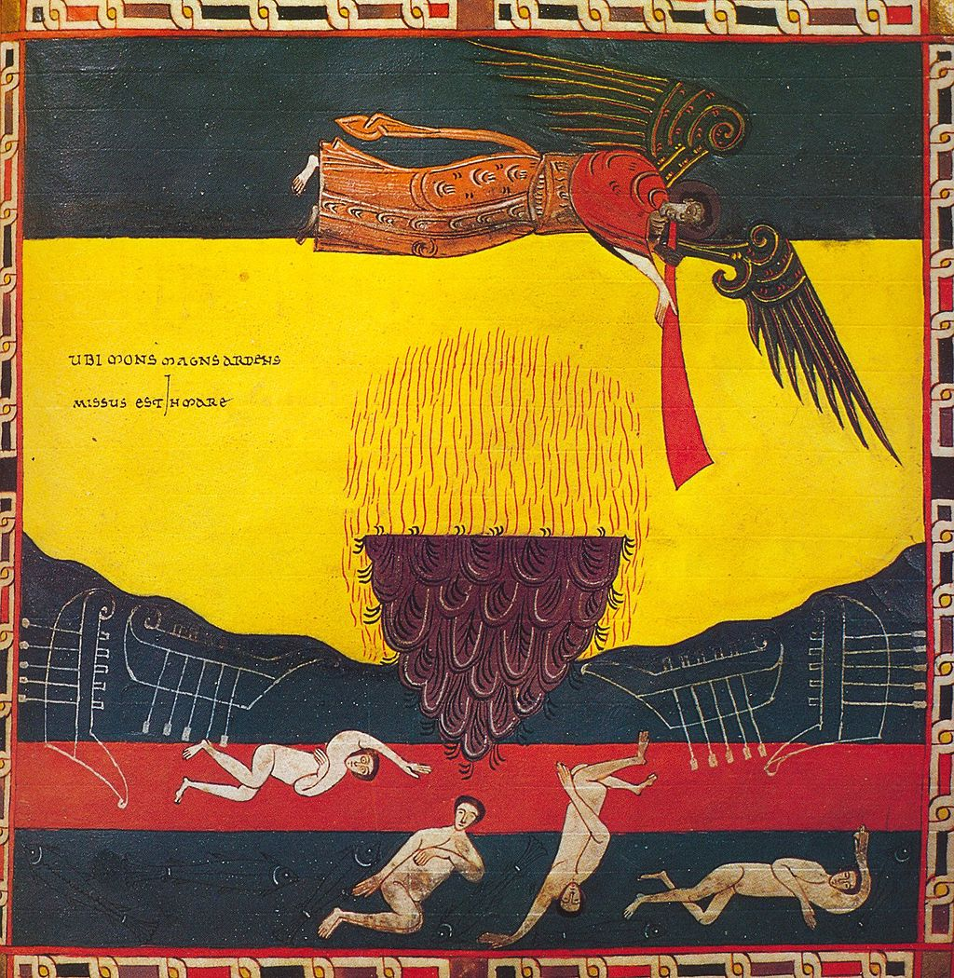

Slide 6
siedmiu aniołów stojących przed Bogiem
Wówczas zapanowała w niebie "cisza" jakby na pół godziny (Ap 8, 1). Cisza ta jest zapowiedzią niepokojących i groźnych wydarzeń, które mają za chwilę nadejść ("cisza przed burzą").
Sprawowany obrzęd przypomina wieczorną ofiarę w świątyni jerozolimskiej. Kapłan za pomocą węgla z ołtarza całopalenia rozpalał na złotym ołtarzu garść kadzidła.
Aniołowie są "liturgistami", kapłanami wykonującymi święte czynności liturgiczne.
Żar ognia ma oczyścić, zniszczyć zło i zdeprawowany świat. Ogień jest jednak także ciepłem i światłem dla sprawiedliwych, którzy z radością uczestniczą w tej interwencji Boga w historię (G. Ravasi).
Po znaku danym przez anioła liturgistę wchodzą na scenę aniołowie trębacze (Ap 8, 6nn). Trąba jest nie tylko liturgicznym instrumentem muzycznym, lecz także symbolem, który wyznacza nadejście czasów ostatecznych dla świata i dla ludzkości (G. Ravasi).

Slide 7
siedmiu aniołów stojących przed Bogiem
„Aniołowie oblicza”
Imiona, takie jak Uriel, Raguel, Adimis, Tofoas, Sabaot i Smiel, mają pochodzenie apokryficzne i – chociaż pojawiały się także w niektórych tekstach patrystycznych – to jednak Kościół, już od wczesnego Średniowiecza, wyraźnie sprzeciwiał się przywoływania tych imion (synod rzymski w 745r. oraz synod w Akwizgranie w 789 r.), radykalnie przeciwstawiają się przywoływaniu jakichkolwiek rzekomych imion archaniołów poza trzema znanymi z Biblii, zwracając uwagę, że w grę wchodzić mogą imiona aniołów upadłych. Dotyczy to w szczególności imienia Uriela, którego kult (jako najbardziej rozpowszechniony) objęty zostaje karą ekskomuniki (postanowienia synodu w Akwizgranie potwierdza w tej kwestii nauczanie późniejszego Soboru Konstantynopolitańskiego z 869/870 r.).

Slide 8
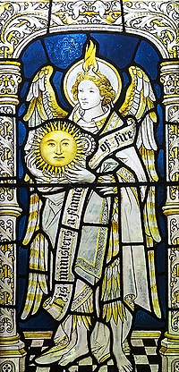
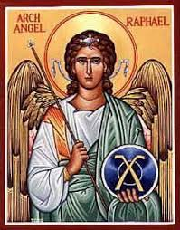
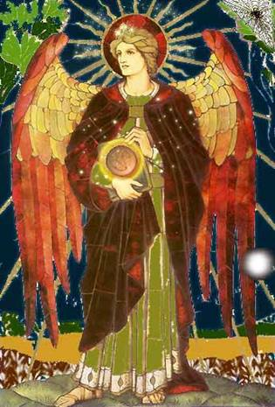
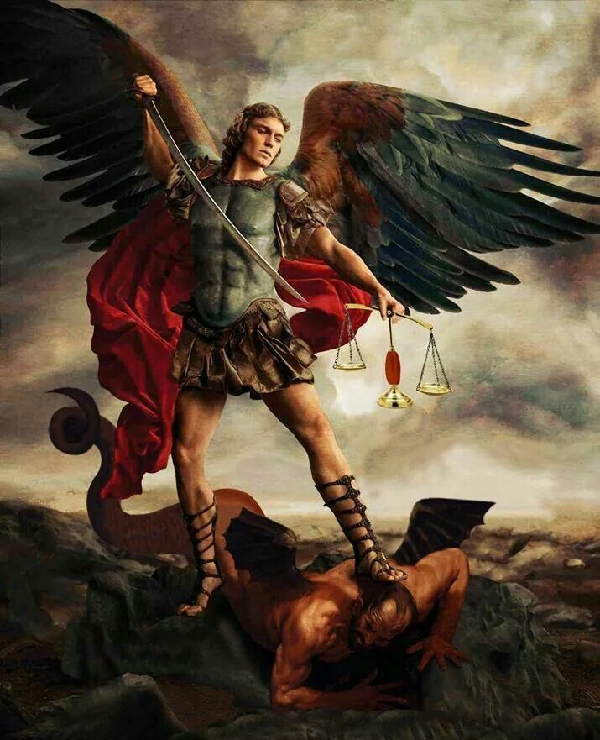
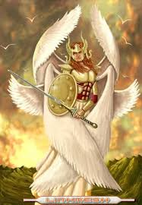
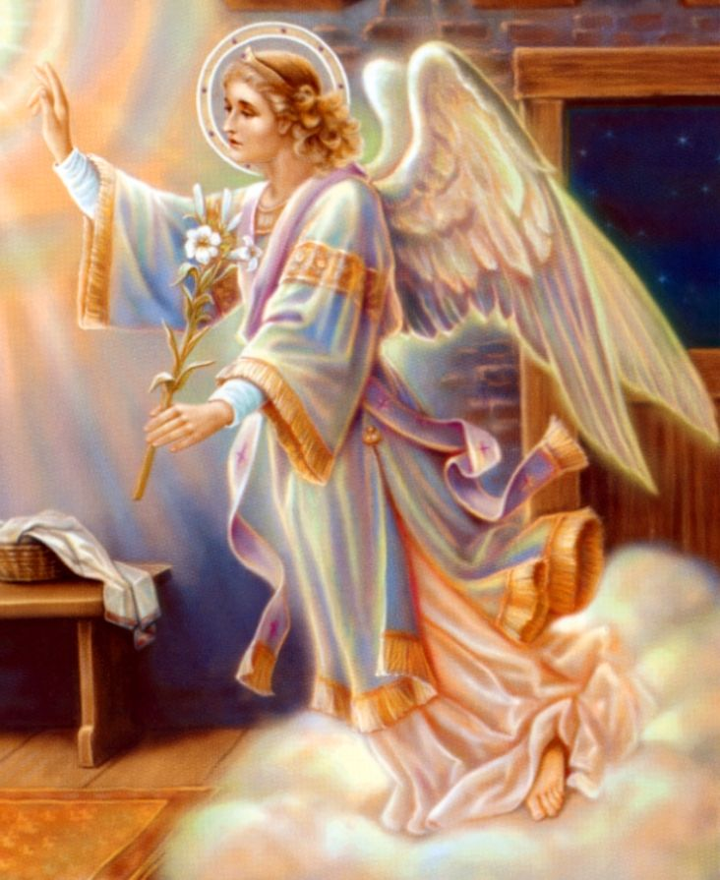
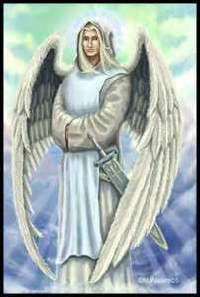
siedmiu aniołów stojących przed Bogiem
Uriel (Bóg jest ogniem/światłem),
Raphael (Bóg uzdrawia),
Raguel (Przyjaciel Boga),
Michael (Któż jak Bóg),
Sarafiel (Książę Boga),
Gabriel (Moc Boga),
Remiel (Grom Boży).

Slide 9
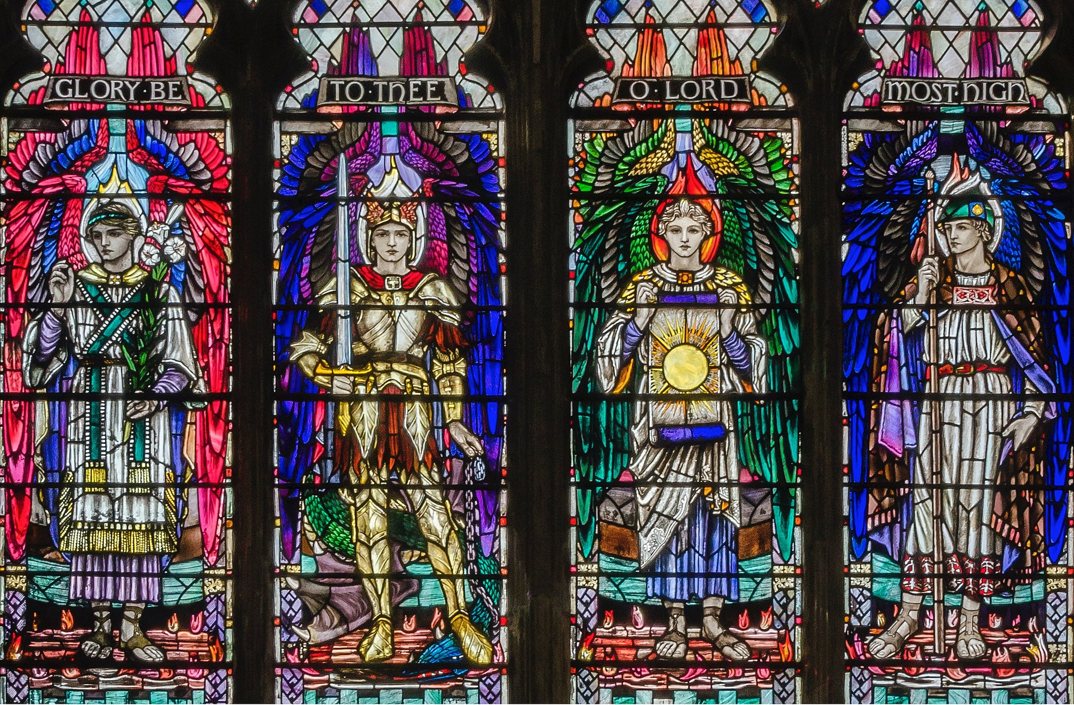

Slide 10
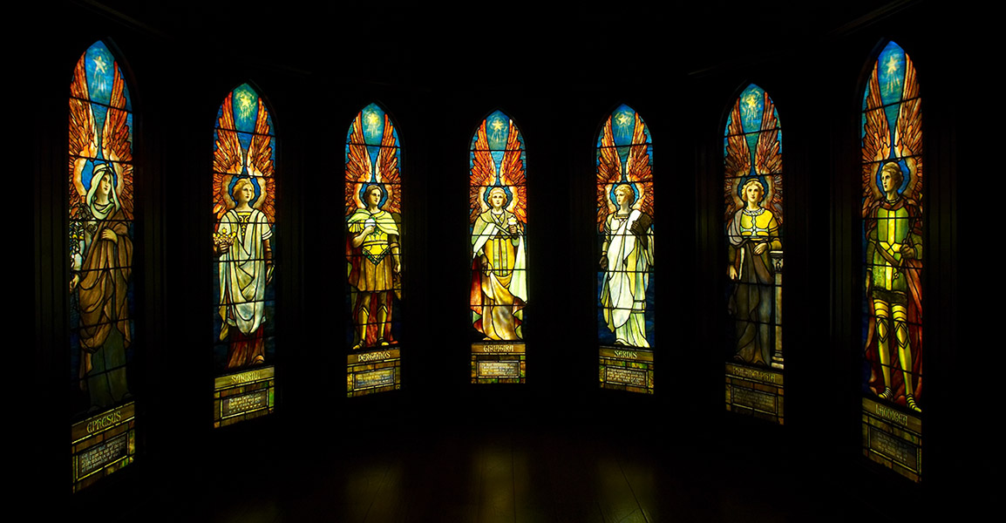

Slide 11
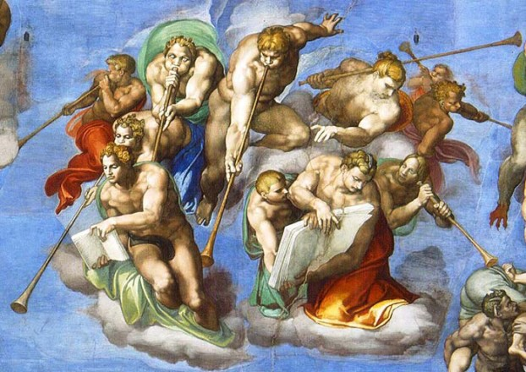

Slide 13
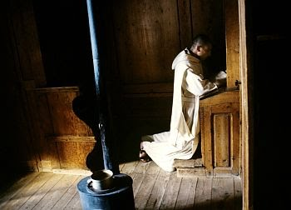
cisza
Milczenie w obliczu nowych działań Bożych
Wysłuchanie wszystkich modlitw świętych
Zamknięte usta grzeszników
Sądownictwo żydowskie przewidywało chwilę ciszy po wysłuchaniu oskarżenia i przed zabraniem głosu
Przed stworzeniem Bóg milczał przez ½ godziny

Slide 14
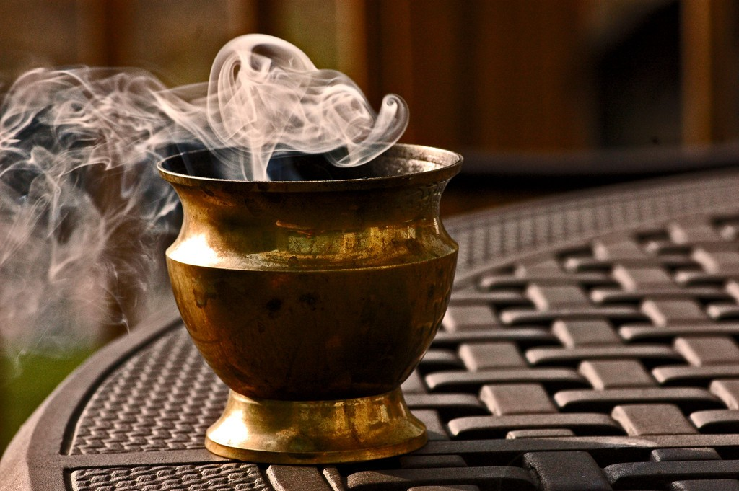

Slide 15
kadzidło
Drewno i kora orlan malakkański cedr sandałowiec cyprys cynamonowiec Owoce i nasiona bergamotka kolendra jałowiec gałka muszkatołowa anyż wanilia | Żywice styraks kopal olibanum mirra ladanum smocza krew galbanum elemi kamfora sandarak guggul opoponax balsam tolu | Liście szałwia lekarska wawrzyn szlachetny (laur) herbata chińska Korzenie i kłącza wetiweria pachnąca kosaciec niemiecki (irys) tatarak zwyczajny nard galangal perz właściwy | Kwiaty i pąki goździki lawenda szafran Substancje pochodzące od zwierząt ambra piżmo cybet strój bobrowy

Slide 16
kadzidło
W czasach przed Imperium Rzymskim cena kadzidła była wyższa niż cena złota. Od starożytności kadzidło jest substancją używaną do celów kultu. Podczas spalania w kadzielnicy wydziela przyjemny zapach. Odświeżający, cytrusowy aromat olibanum sprawia, że od tysiącleci jest używany w rytuałach oczyszczających i w medytacji.
W judaizmie kadzidło jest wyrazem czci oddawanej Bogu przez naród żydowski i używane było tylko do celów sakralnych; użycie w innych celach było zakazane. Ołtarz kadzielny w świątyni jerozolimskiej stał na miejscu świętym, a kadzidło mógł zapalić tylko kapłan. Wierzono, że dym kadzidła osłania go przed porażeniem spowodowanym bliską obecnością Boga. Codziennie w świątyni spalano około 0,9 kg importowanego z innych krajów kadzidła.

Slide 17
kadzidło
Starotestamentowy obraz wznoszącej się ku górze woni kadzidła jest symbolem modlitwy: „Niech moja modlitwa będzie stale przed Tobą jak kadzidło; wzniesienie rąk moich jak ofiara wieczorna” (Ps 141,2)[2].
Symbol ten jest on obecny również w liturgii chrześcijańskiej (Ap 8,4). Kadzidła używa się dla podniesienia uroczystego nastroju niektórych nabożeństw, a także dla okazania czci osobom lub świętym przedmiotom.
Według Ewangelii Mateusza kadzidło było jednym z darów trzech mędrców ze Wschodu przyniesionych narodzonemu Chrystusowi.

Slide 18
Cztery trąby
Przed wynalezieniem trąby z mosiądzu, Bóg miał podarować Mojżeszowi, dwie srebrne trąby, co zostało wspomniane w Księdze Liczb 10:2, ale tradycyjnym świętym rogiem starożytnych Hebrajczyków był tak zwany szofar, wykonany z rogów barana. Szofar był stosowany od czasów Mojżesza, na przykład w Księdze Wyjścia 19:13[3], w celu zwrócenia uwagi Izraelitów, zasygnalizowania im czegoś, do ogłoszenia zapowiedzi, bądź też ostrzeżenia danego od Boga.
W Księdze Jozuego 6:4 siedmiu kapłanów Jozuego, niosło siedem rogów. Były to słynne trąby jerychońskie. Kapłani ci przez siedem dni, siedmiokrotnie okrążali Jerycho, po czym jeden z kapłanów dął w róg, a ludzie krzyczeli, od czego zawalić się miały mury miasta.
W Pierwszym Liście świętego Pawła do Tesaloniczan 4:16, „trąba boża” zapowiada powtórne przyjście Chrystusa.
Mamy do czynienia z nowymi plagami egipskimi.
Objawienie całej prawdy o złu.

Slide 19
Cztery trąby
Do dnia dzisiejszego Żydzi obchodzą „Święto Trąbki” i w modlitwie „18 Błogosławieństw” („AMIDA”) proszą o to, aby zabrzmiała trąba ich wolności.
Kolejne wezwania Amidy noszą nazwy w polskim tłumaczeniu:
1. Praojcowie, || 2. Potęga, 3. Świętość Imienia, 4. Rozumienie, 5. Skrucha, 6. Przebaczenie, 7. Wybawienie, 8. Uleczenie, 9. Błogosławieństwo lat, 10. Zgromadzenie wygnańców, 11. Sąd, 12. Przeciwko heretykom, 13. Sprawiedliwi, 14. Odbudowa Jerozolimy, 15. Królestwo Domu Dawida, 16. Przyjęcie modlitwy, 17. Służba świątynna, 18. Dziękczynienie, 19. Pokój

Slide 20
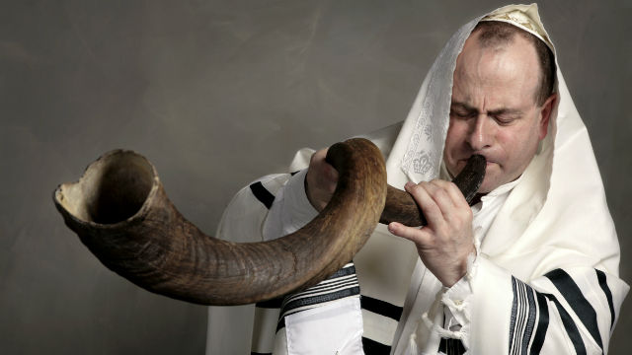

Slide 21
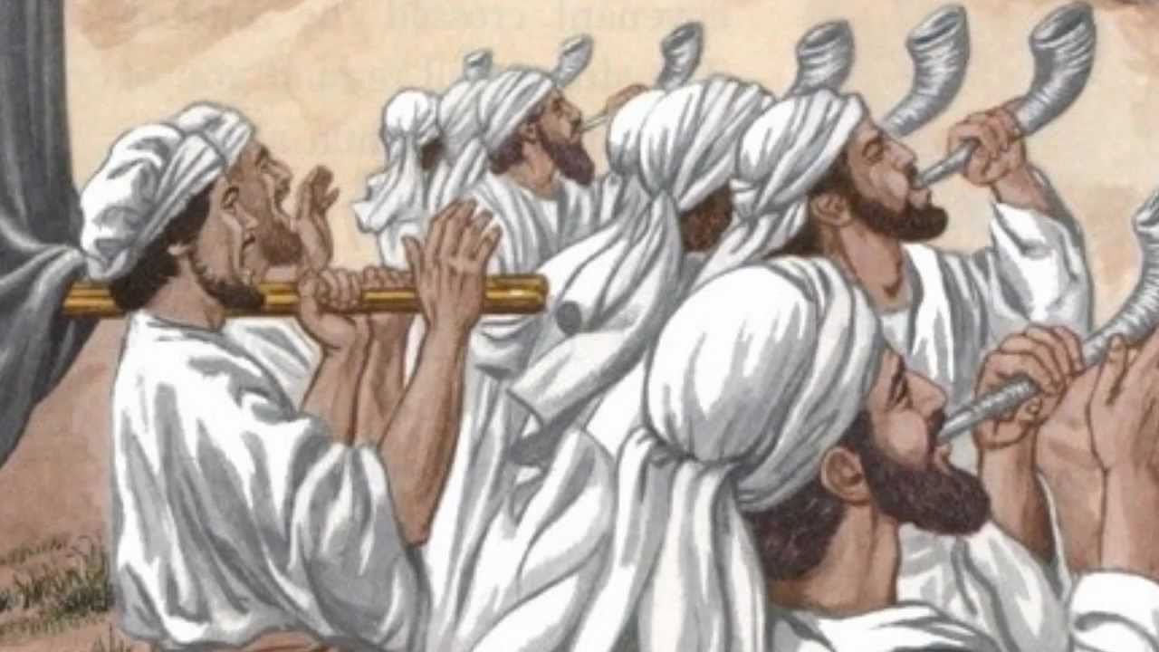

Slide 22
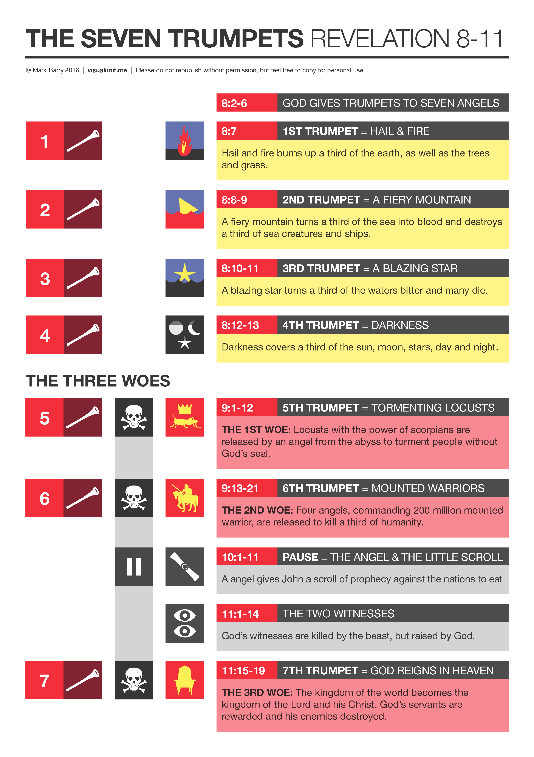

Slide 23
Piołun
Jak wiadomo istnieje ziele o nazwie bylica piołun (w języku łacińskim Artemisia absinthium), które stosowano do produkcji ulubionego alkoholu poetów, czyli absyntu, a także wykorzystywano w celach zdrowotnych, gdyż ziele pomagało na wiele dolegliwości, choć mogło też wywołać wymioty i przekrwienie błony śluzowej żołądka.
Co ciekawe bylica piołun jest spokrewniona z bylicą pospolitą, nazywaną potocznie czarnobylem (czarną bylicą). W wolnym tłumaczeniu „czarnobyl” to „czarny piołun”. Ponieważ ludzie mają skłonność do odnoszenia symboli z Apokalipsy do rzeczywistych wydarzeń, pojawiło się u niektórych głębokie przekonanie o apokaliptycznym charakterze katastrofy elektrowni jądrowej w Czarnobylu w 1986 roku, co rzekomo zostało przepowiedziane w Apokalipsie św. Jana. W wyniku powikłań takich jak choroba popromienna, rak, zanieczyszczenia gleby czy wody, wybuch w Czarnobylu spowodował śmierć dziesiątków tysięcy osób.
Na podstawie stacja7.pl

Slide 24
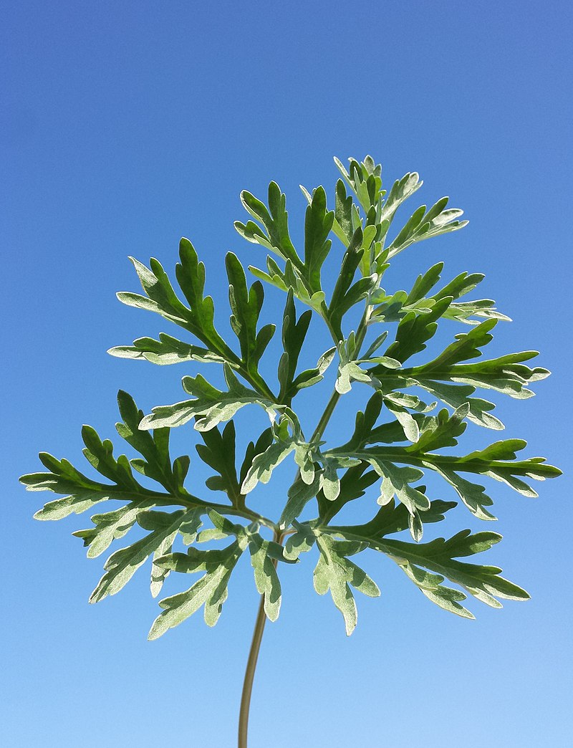

Slide 25
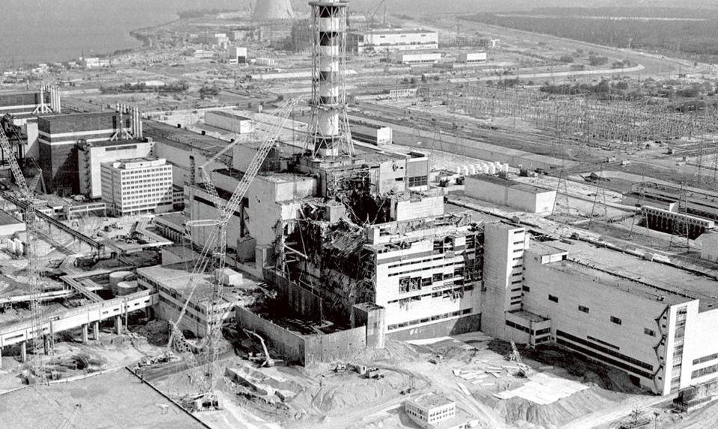

Slide 26
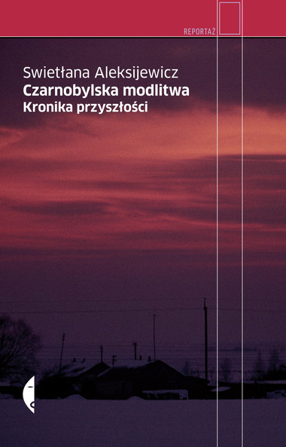

Slide 27
Orzeł
Po dźwiękach czterech trąb pojawia się orzeł, który ostrzega przed kolejnymi kataklizmami: Biada, biada, biada mieszkańcom ziemi wskutek pozostałych głosów trąb trzech aniołów, którzy mają [jeszcze] trąbić (Ap 8, 13). Według Biblii owym orłem jest sam Bóg, który strzeże i unosi na skrzydłach swe pisklęta:
Jak orzeł, co gniazdo swoje ożywia, nad pisklętami swoimi krąży, rozwija swe skrzydła i bierze je, na sobie samym je nosi - tak Pan sam go prowadził, nie było z nim boga obcego (Pwt 32, 11-12).
3 x Biada: najgorsze jeszcze nie nadeszło
Środek nieba to przestrzeń miedzy atmosferą a tronem Bożym

Slide 28
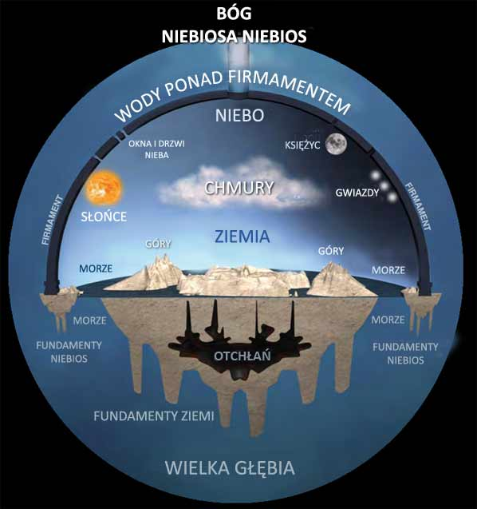

Slide 30
